Slide 1


Cuadro de mando
Indicadores de calidad (IUCM-IDUCM)
Curso 2019-2020
Facultad de Derecho
Vicerrectorado de Calidad
Photo by Campaign Creators on Unsplash

Slide 2
Encuesta de satisfacción con la titulación (Estudiantes, PDI y PAS)
Titulaciones de grado y máster
Vicerrectorado de Calidad

Slide 3
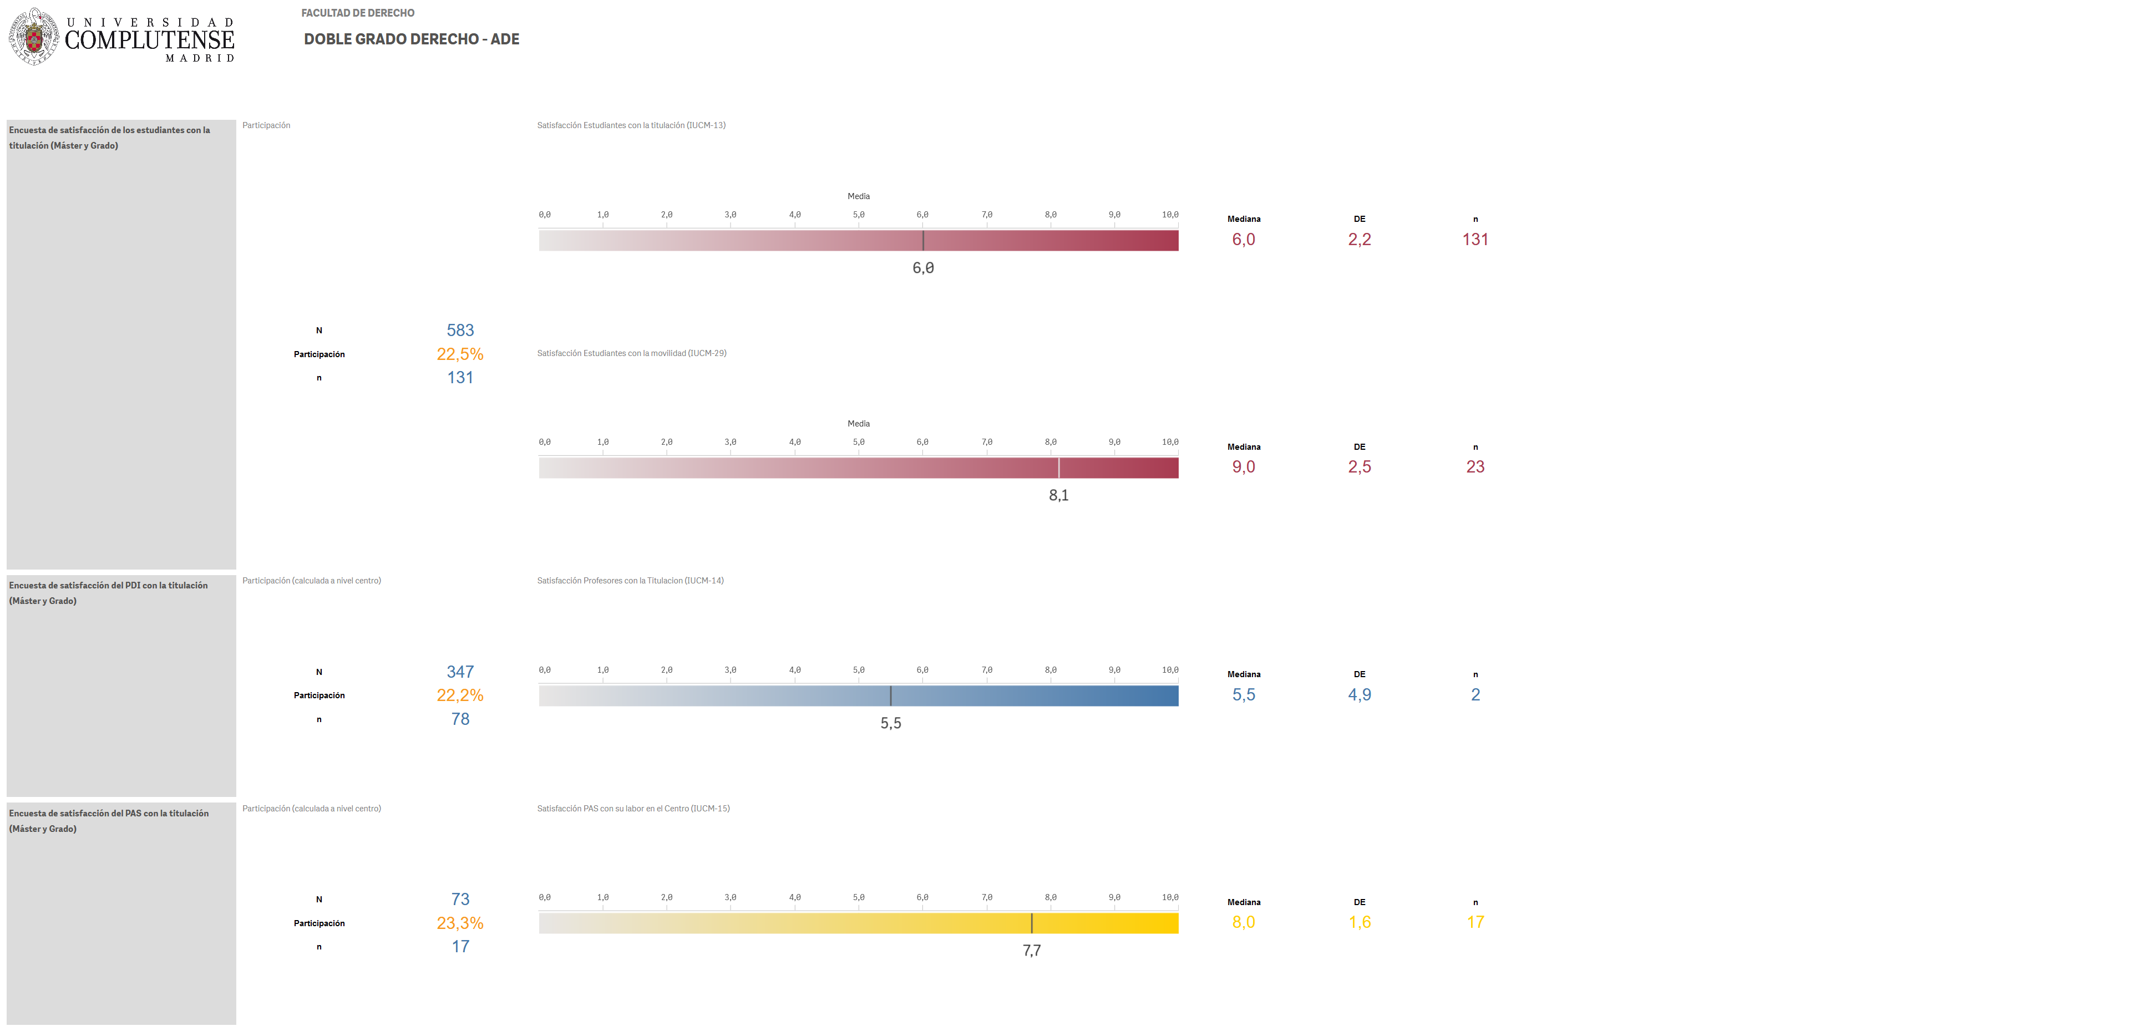

Vicerrectorado de Calidad

Slide 4
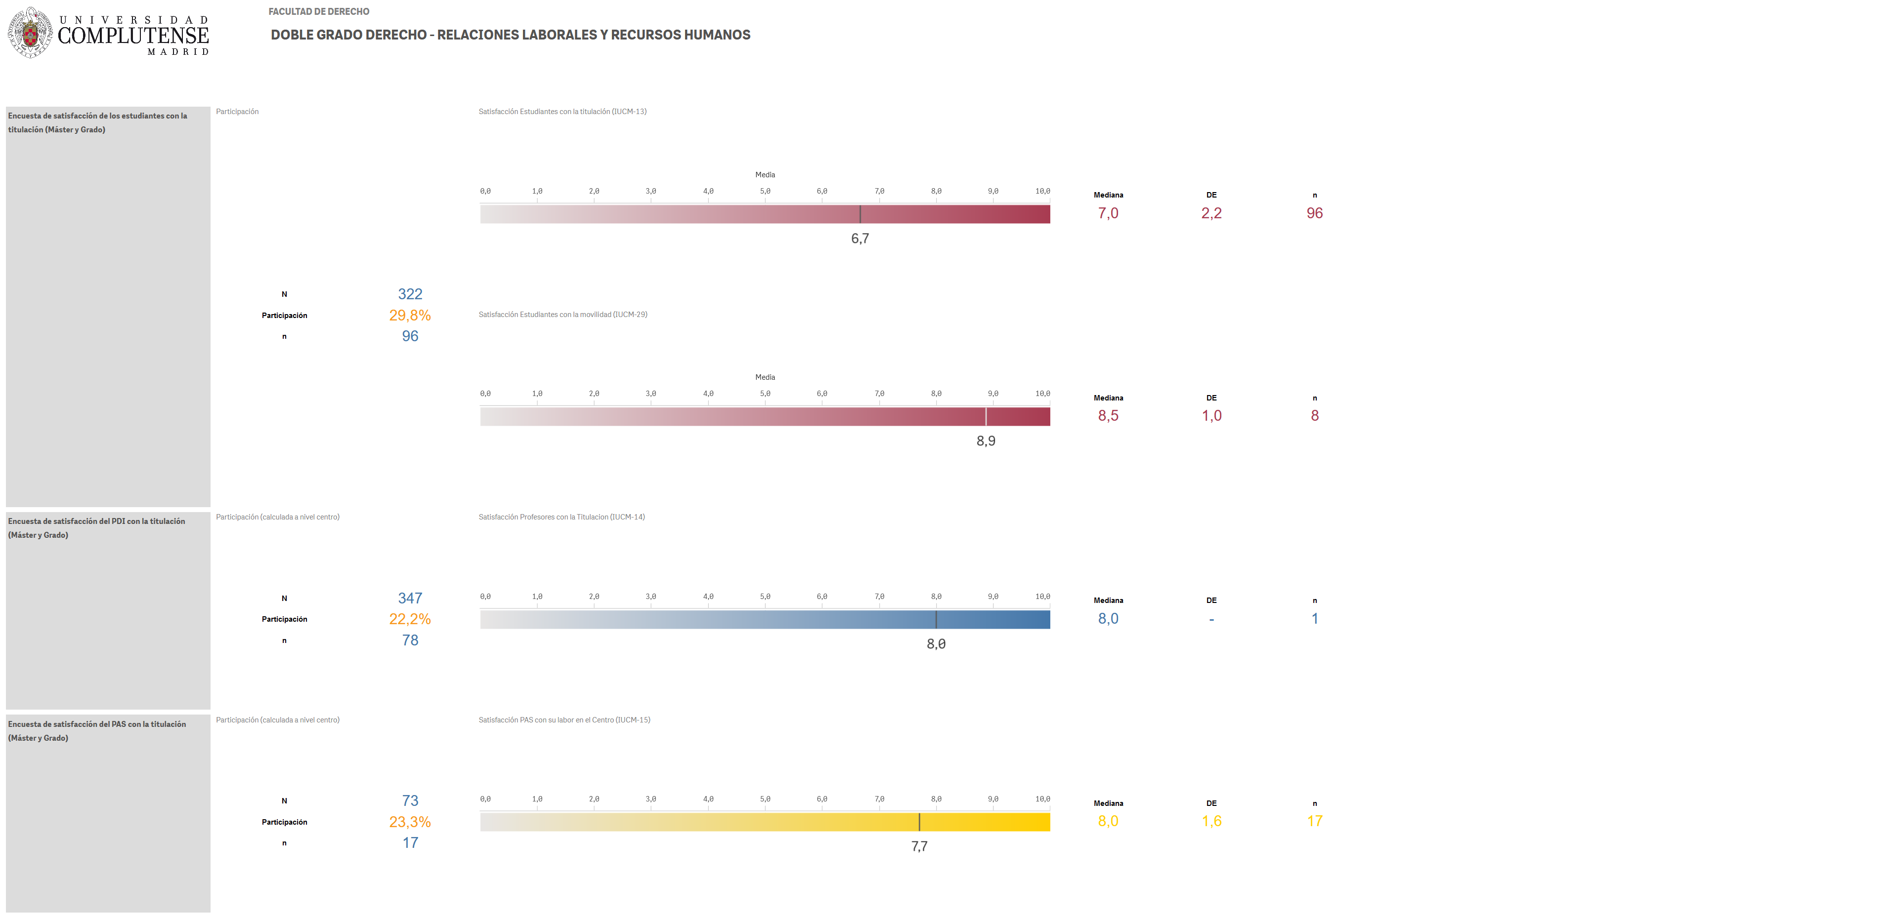
Vicerrectorado de Calidad

Slide 5
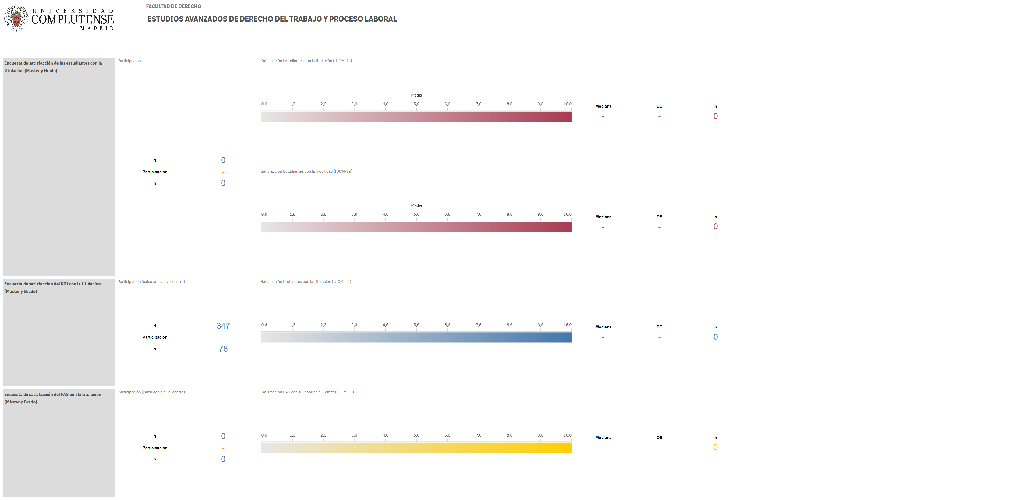
Vicerrectorado de Calidad

Slide 6

Vicerrectorado de Calidad

Slide 7

Vicerrectorado de Calidad

Slide 8

Vicerrectorado de Calidad

Slide 9
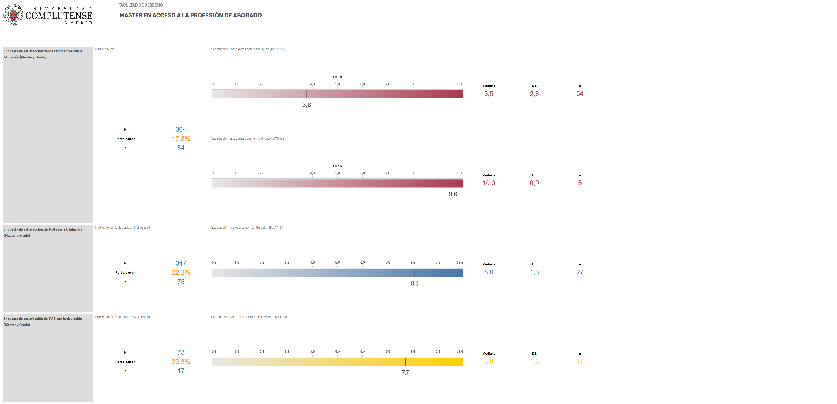
Vicerrectorado de Calidad

Slide 10
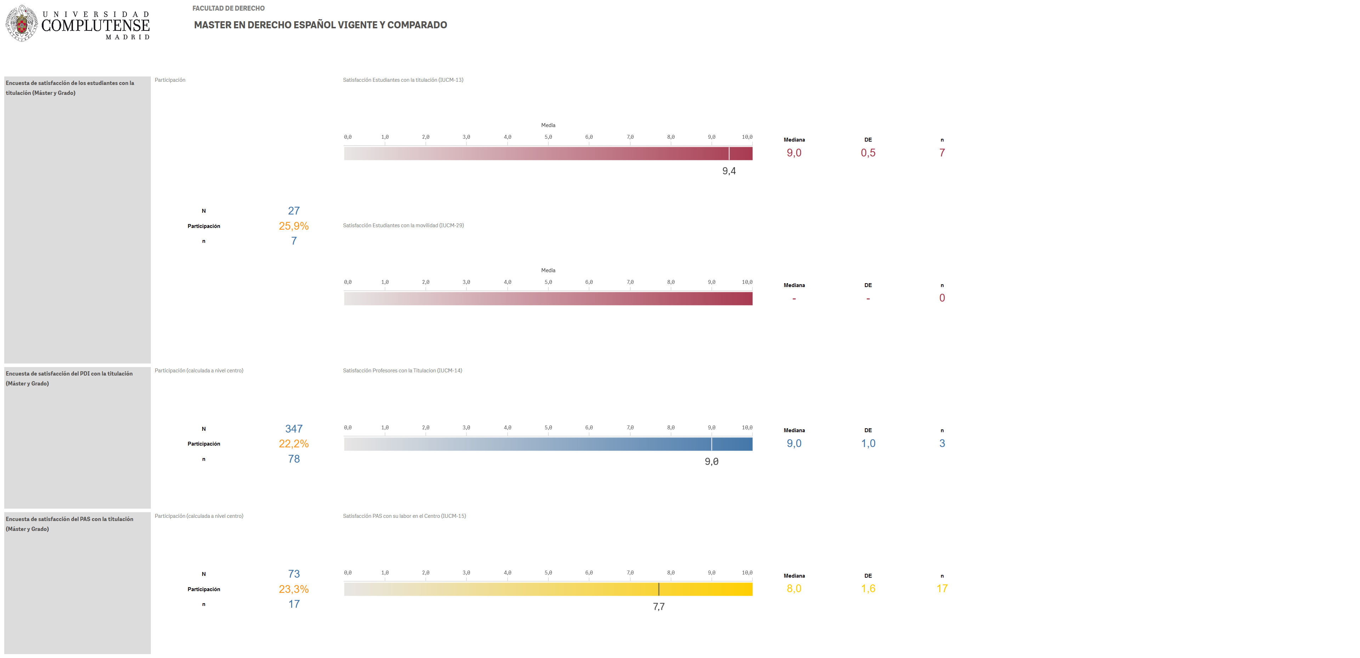
Vicerrectorado de Calidad

Slide 11

Vicerrectorado de Calidad

Slide 12
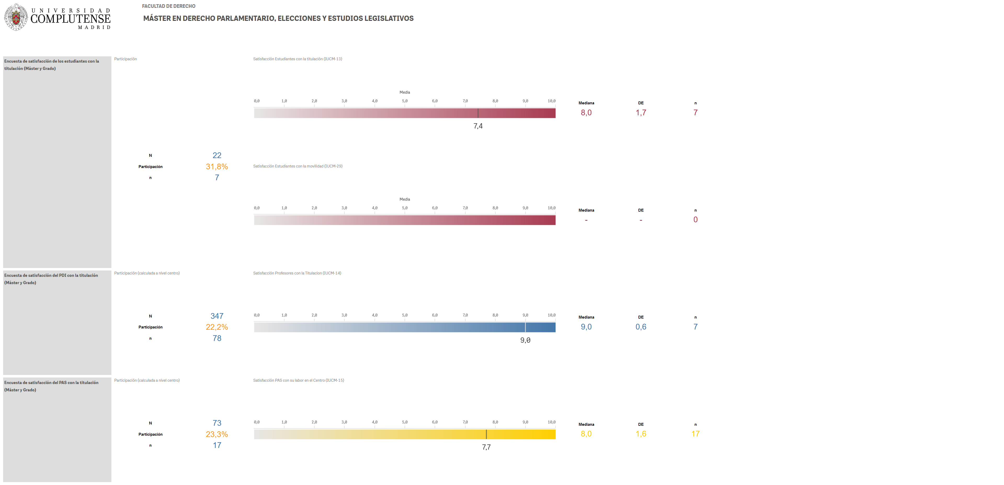
Vicerrectorado de Calidad

Slide 13

Vicerrectorado de Calidad

Slide 14

Vicerrectorado de Calidad

Slide 15

Vicerrectorado de Calidad

Slide 16
Encuesta de satisfacción con la titulación (Estudiantes egresados)
Titulaciones de grado y máster
Vicerrectorado de Calidad

Slide 17
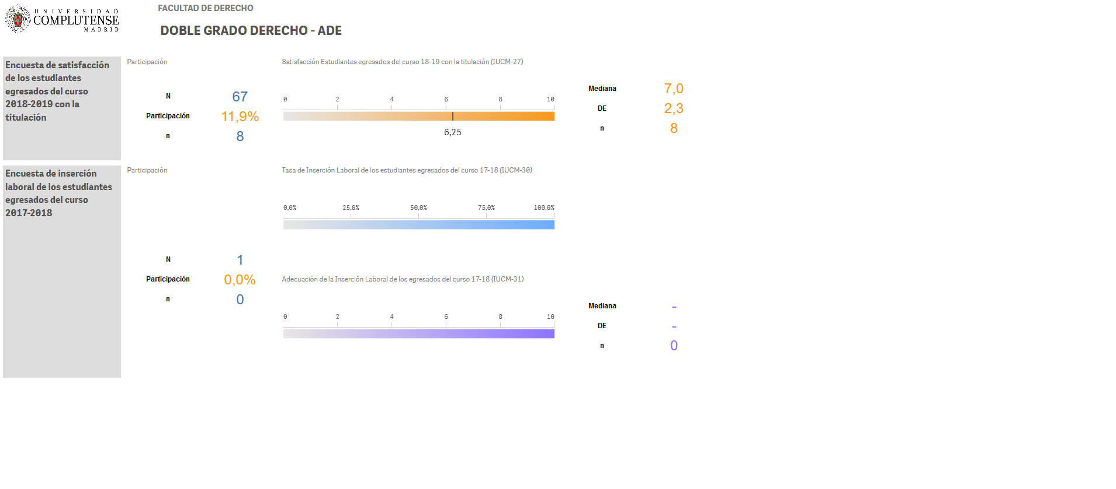
Vicerrectorado de Calidad

Slide 18
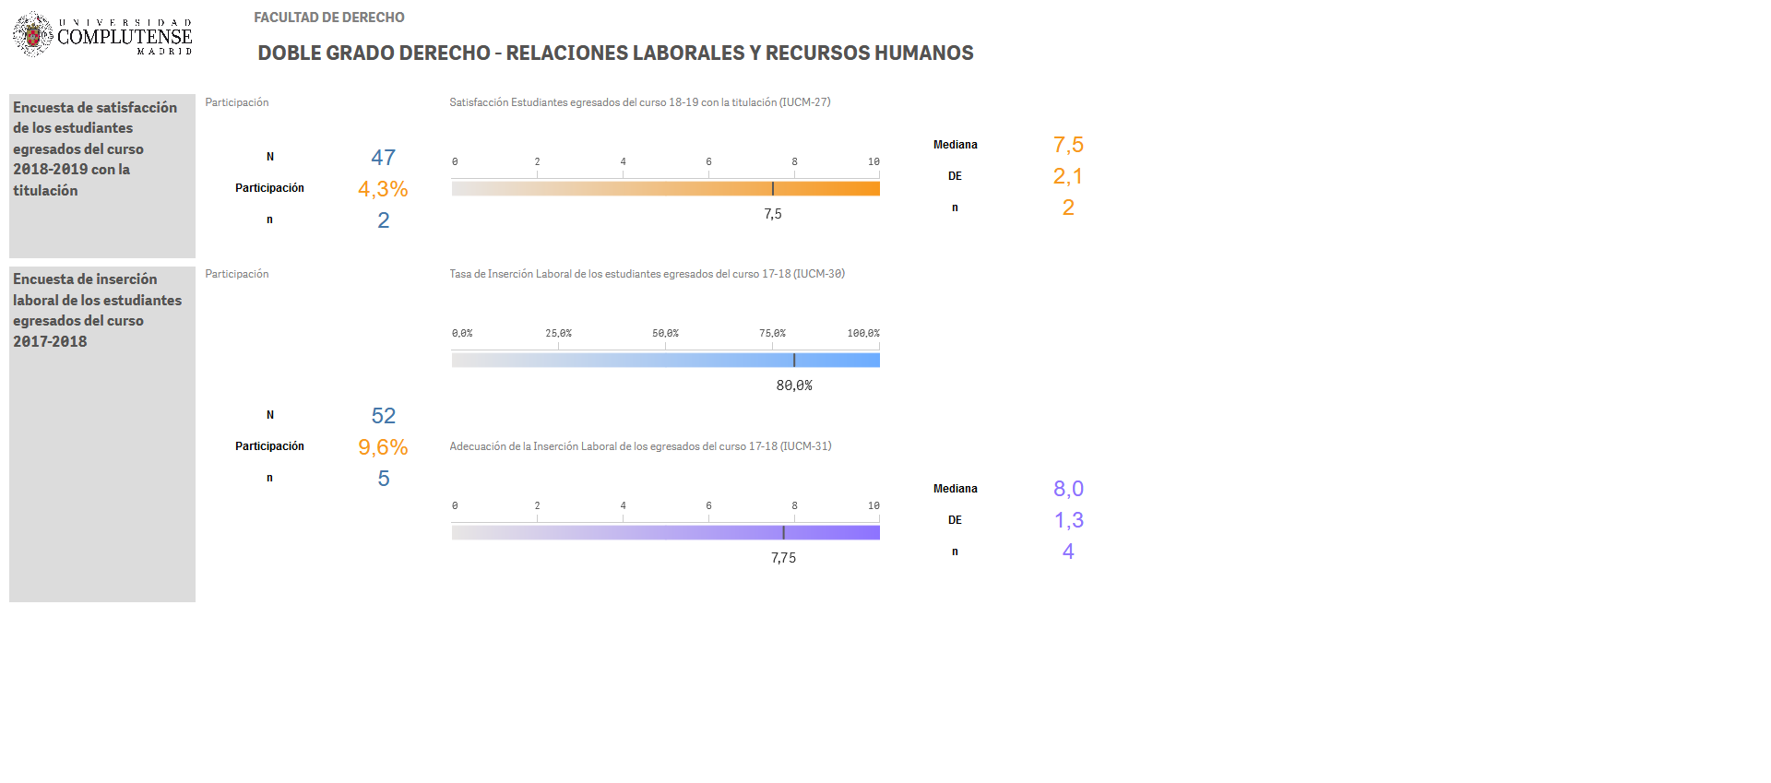
Vicerrectorado de Calidad

Slide 19

Vicerrectorado de Calidad

Slide 20
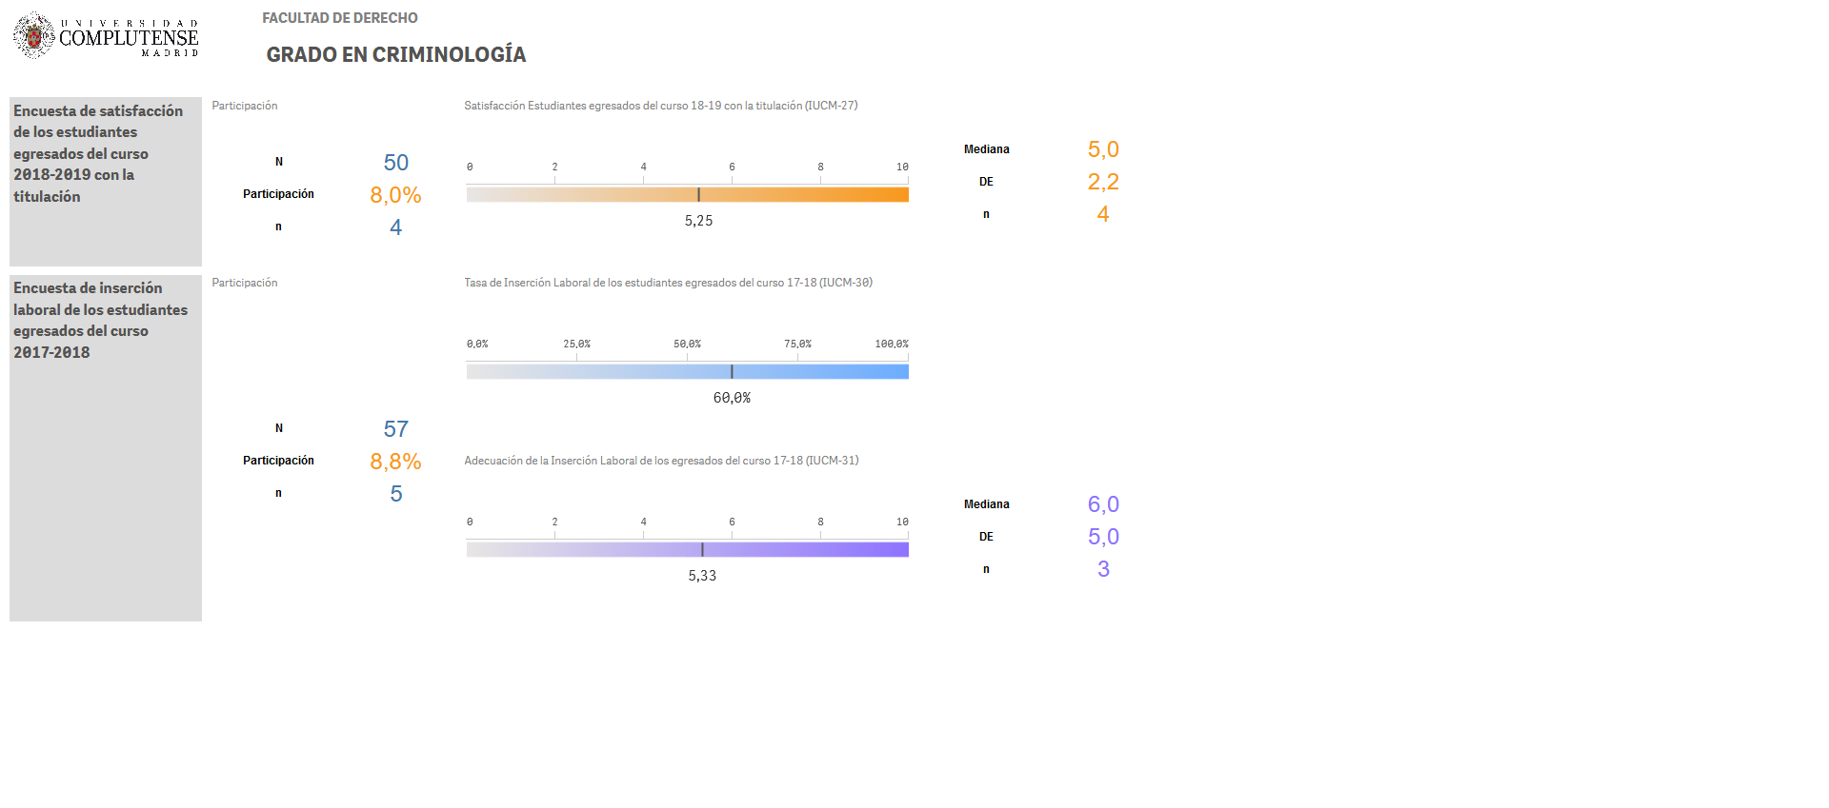
Vicerrectorado de Calidad

Slide 21
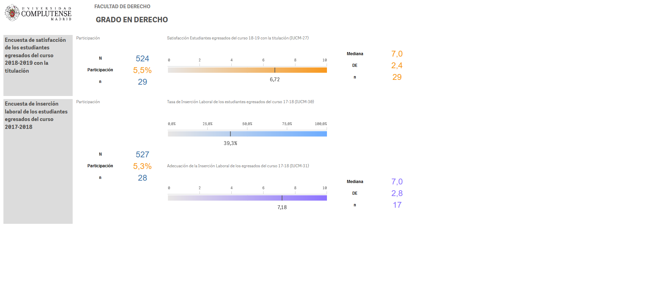
Vicerrectorado de Calidad

Slide 22
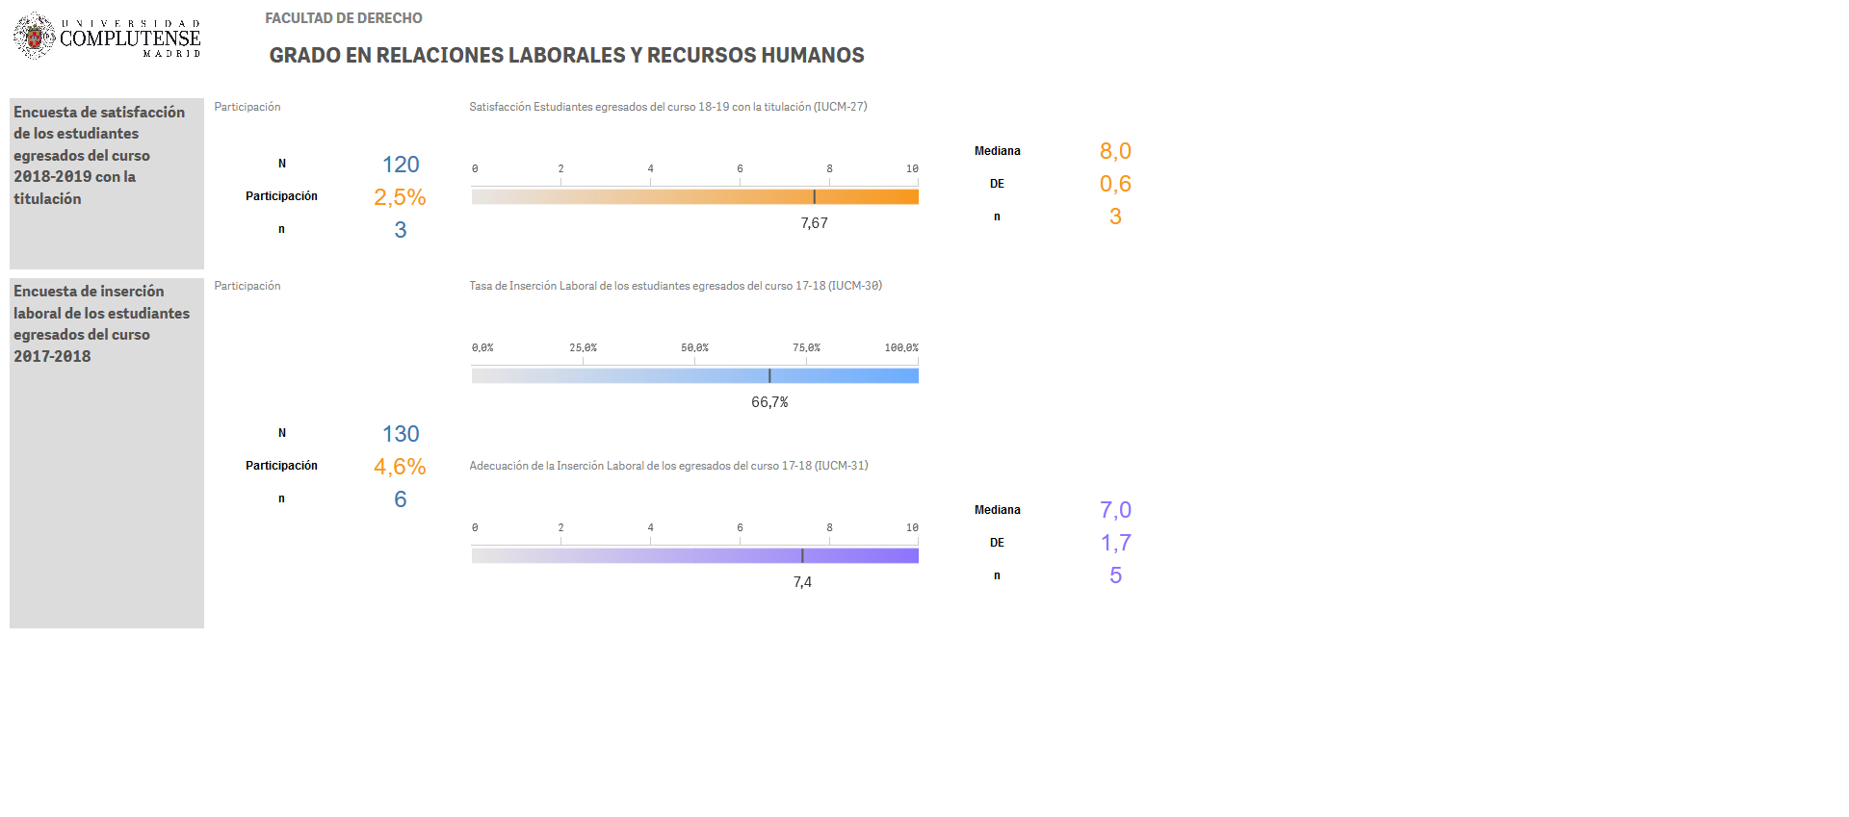
Vicerrectorado de Calidad

Slide 23
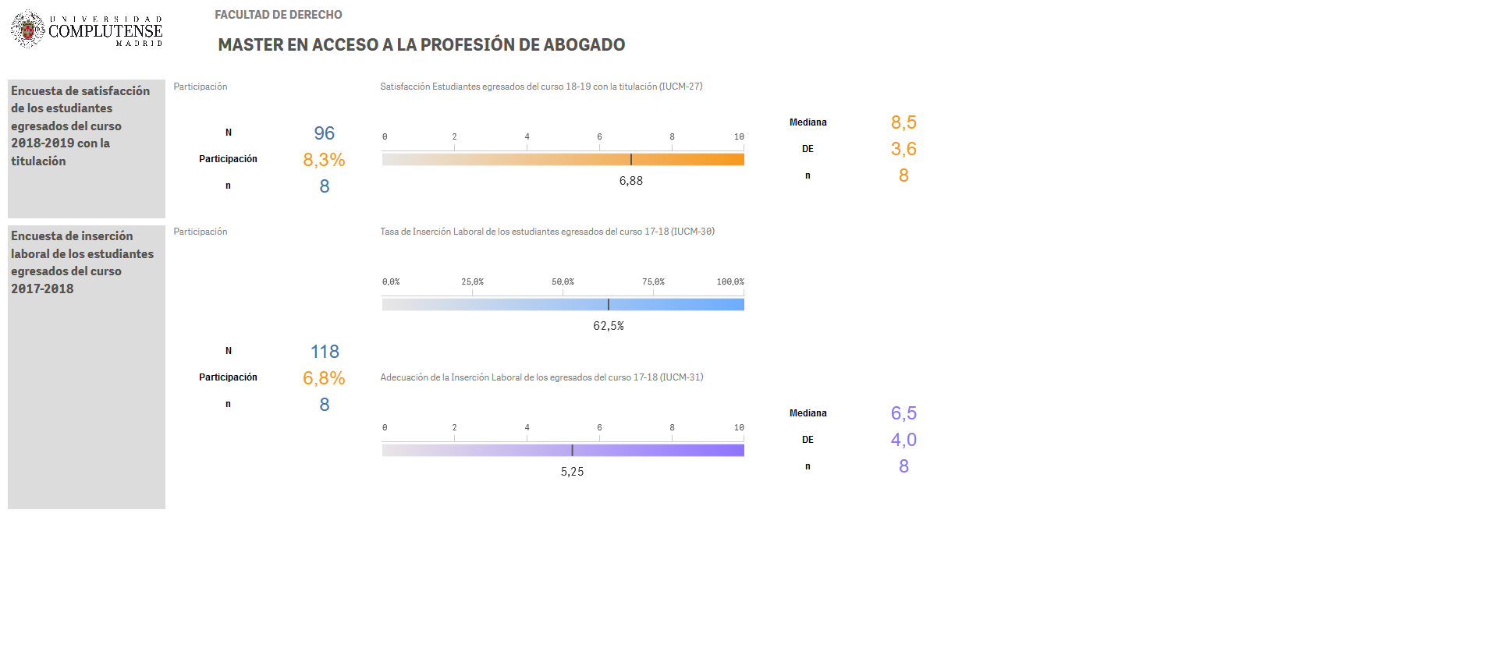
Vicerrectorado de Calidad

Slide 24
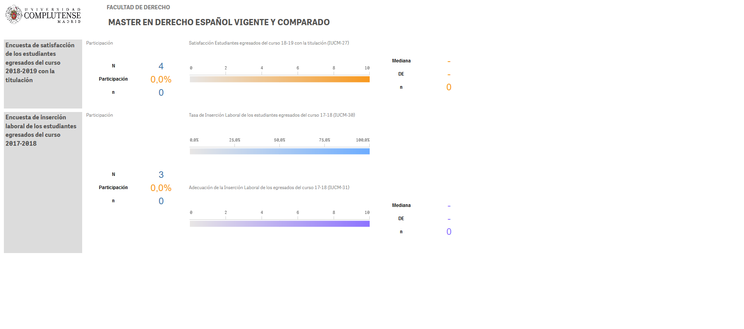
Vicerrectorado de Calidad

Slide 25

Vicerrectorado de Calidad

Slide 26
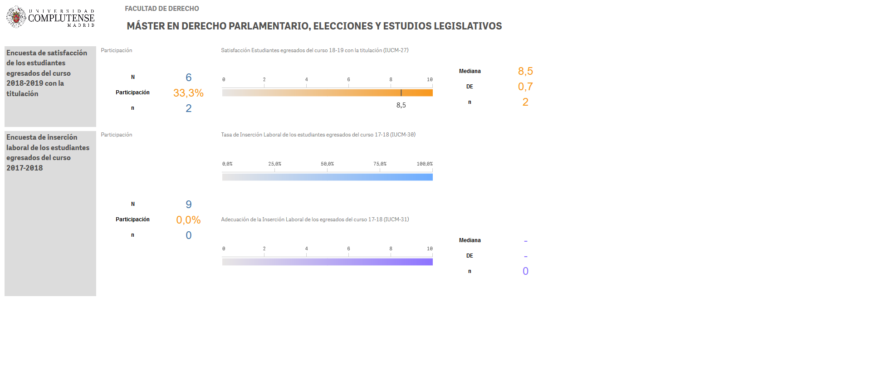
Vicerrectorado de Calidad

Slide 27

Vicerrectorado de Calidad

Slide 28

Vicerrectorado de Calidad

Slide 29
Encuesta de satisfacción con el doctorado (Estudiantes de Doctorado)
Planes de doctorado
Vicerrectorado de Calidad

Slide 30
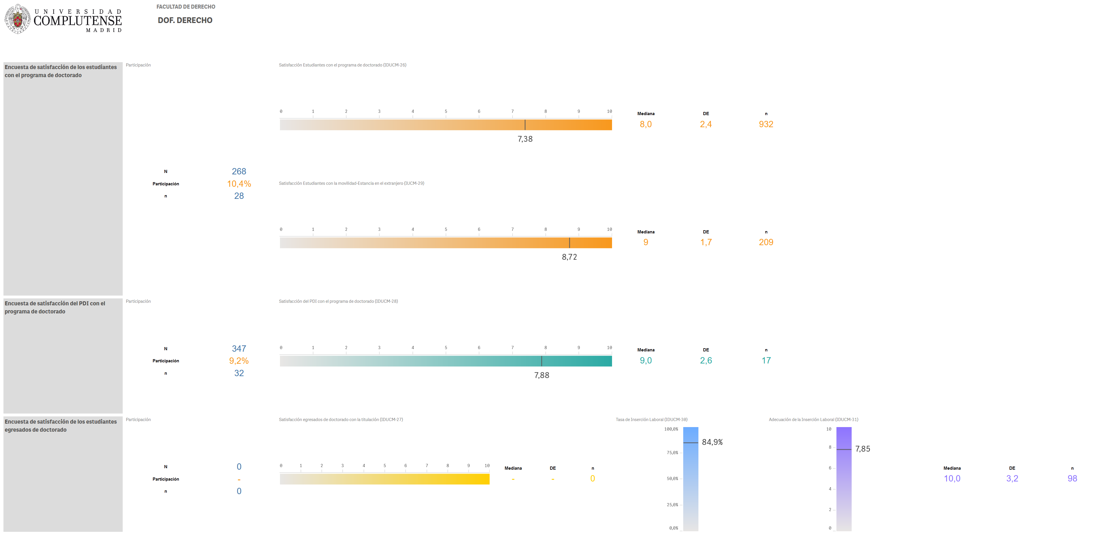
Vicerrectorado de Calidad

Slide 31
Vicerrectorado de Calidad

